Slide 1

Notes:
孔隆教育 http://mykonglong.taobao.com
孔隆教育 http://mykonglong.taobao.com

Slide 2
一、ATP分子的结构
二、ATP与ADP的转化过程
三、ATP的利用水解

Slide 3
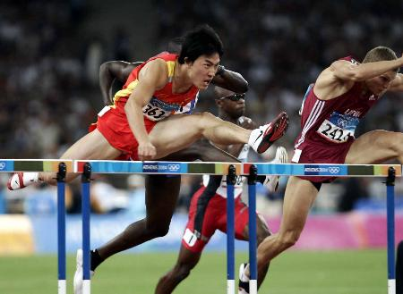
能量在我们每一个细胞中流转
Notes:
孔隆教育 http://mykonglong.taobao.com
孔隆教育 http://mykonglong.taobao.com

Slide 4
能量！
生物的生命活动需要
在生命系统中：
主要的能源物质：
糖类
主要的贮能物质：
脂肪
太阳能
最终的能量来源：
那么又是谁直接给我们的生命活动提供能量呢？

Slide 5
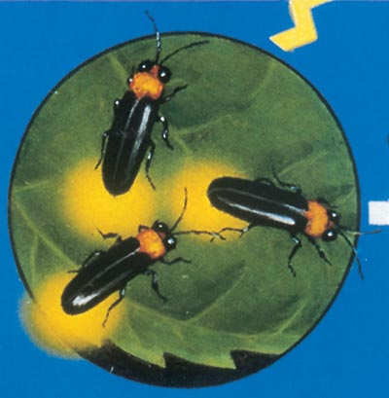
“ 银烛秋光冷画屏，轻罗小扇扑流萤。天街夜色凉如冰，卧看牵牛织女星。”让我们重温唐代诗人杜牧这情景交融的诗句，想象夜空中与星光媲美的点点流萤，思考有关的生物学问题。
⒈萤火虫发光的生物学意义是什么？
主要是相互传递求偶信号，以便交尾，繁衍后代。
⒉萤火虫体内有特殊的发光物质吗？
腹部后端细胞内的荧光素是其特有的发光物质。
⒊萤火虫发光的过程有能量的转换吗？
有。其腹部细胞内一些有机物中储存的化学能，只有在转变成光能时，萤火虫才能发光。

Slide 6
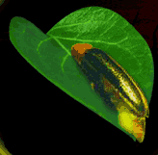
用小刀将数十只萤火虫的发光器割下,干燥后研磨成粉末.

Slide 7
2ml
蒸馏水
2ml
葡萄糖溶液
2ml
液态脂肪
2ml
ATP溶液
加入等量捣碎的发光器粉末和生理盐水
A
B
C
D

Slide 8
上述实验结果能说明什么问题？
萤火虫发光所需的能量是由ATP直接提供的。

Slide 9

一、ATP分子的结构
P：磷酸基团
Pi：磷酸分子
1. ATP的分子的组成
高能磷酸键
普通磷酸键
~
~
P
P
P
腺嘌呤
核糖
三个磷酸基团
腺苷(A)
2. ATP的中文名称是：
三磷酸腺苷。
Notes:
孔隆教育 http://mykonglong.taobao.com
孔隆教育 http://mykonglong.taobao.com

Slide 10
A—P ~ P ~ P
3、ATP的结构简式：
第二个高能磷酸键相当脆弱，水解时容易断裂，释放出大量的能量
腺苷
磷酸基团
高能磷酸键
1molATP 30.54KJ
ATP是活细胞内的一种高能磷酸化合物.
1
2
每个ATP分子中有 个腺苷， 个高能磷酸键， 个磷酸基团。
3

Slide 11
资料一：
高能磷酸化合物：是指水解1mol该物质能释放20.92千焦以上能量的磷酸化合物。
1molATP水解时释放的能量高达30.54千焦。
高能磷酸化合物: ATP，ADP、磷酸肌酸、3—磷酸甘油酸等。
1mol葡萄糖彻底氧化分解后，释放出2870KJ的能量，
计算：1mol葡萄糖彻底氧化分解释放的能量是1molATP水解释放能量的多少倍？
94倍

Slide 12
资料二：
一个成人一天在静止状态下所消耗的ATP为48kg。
而细胞内ATP、ADP的总量仅有2-10mg,对于人的话,体内的ATP只能满足人体进行3秒钟的运动。
人体细胞每天的能量需要水解200-300mol的ATP，这意味着每个ATP分子每天要被重复利用2000-3000次。
从这则资料中，你能得出生物体内的ATP有什么特点？
含量低，转化快，不能长时间储存

Slide 13
二.ATP和ADP可以相互转化
1、转化过程
酶
ATP
ADP + Pi
+能量
酶
ATP的合成
A-P～P～P
ATP的水解
(ATP)
能量
酶
能量
ATP合成酶
ATP水解酶
酶
Pi
A-P～P
Pi
(ADP)

Slide 14
酶
ATP
ADP +Pi
+能量
酶
ADP 转化成ATP所需的能量从哪里来？
Notes:
孔隆教育 http://mykonglong.taobao.com
孔隆教育 http://mykonglong.taobao.com

Slide 15
2、ATP合成所需能量的主要来源
动物、人、真菌等:
通过呼吸作用分解有机物释放的能量
绿色植物:
呼吸作用和光合作用
绿色植物
动物和人等
呼
吸
作
用
光
合
作
用
呼
吸
作
用
细胞质基质
线粒体
叶绿体（类囊体薄膜）
能量
酶
ADP +Pi+
ATP

Slide 16
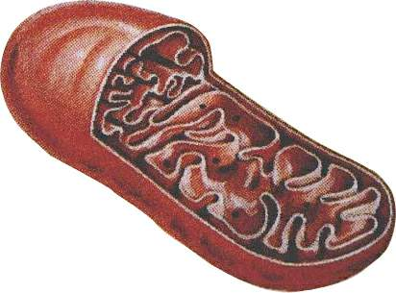
（1）糖类在细胞的什么场所转化为“通货”——ATP的？
动力工厂-----线粒体
在线粒体等场所通过呼吸作用分解糖类等有机物，释放其中的能量，用于生成ATP。
Notes:
孔隆教育 http://mykonglong.taobao.com
孔隆教育 http://mykonglong.taobao.com

Slide 17
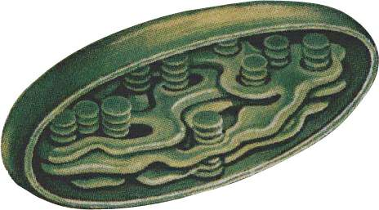
（2）绿色植物还可在细胞的何处进行能量转换，合成ATP？
能量转换站-----叶绿体
绿色植物在叶绿体通过光合作用，吸收光能用于合成ATP 。
Notes:
孔隆教育 http://mykonglong.taobao.com
孔隆教育 http://mykonglong.taobao.com

Slide 18
ATP和ADP的相互转化是否是可逆反应？
ATP ^{酶} ADP + P_{i} + 能量
ADP+P_{i}+能量 ^{酶} ATP
物质可逆，能量不可逆，酶也不同
Notes:
孔隆教育 http://mykonglong.taobao.com
孔隆教育 http://mykonglong.taobao.com

Slide 19
ATP与ADP相互转化过程不是可逆反应
 | ATP水解 | ATP合成
反应条件
反应场所
能量来源
能量去向
小结
水解酶
合成酶
活细胞的各个部位
细胞质基质、线粒体、
叶绿体
高能磷酸键中的化学能
有机物中的化学能或光能
用于各项
生命活动
储存在ATP中
物质是可逆的，能量是不可逆的

Slide 20

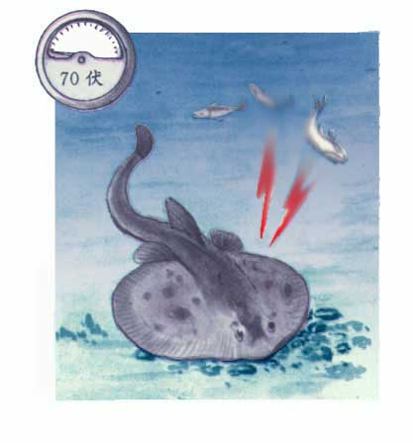
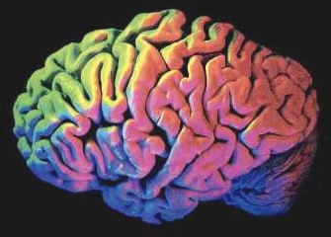
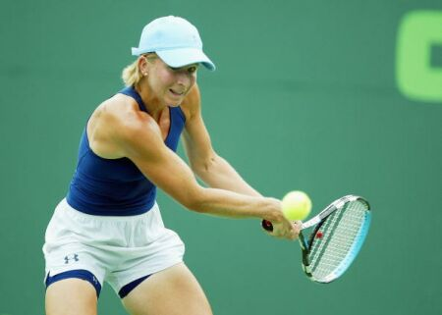

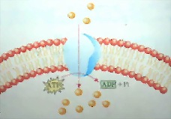
三.ATP的利用（水解）
用于生物发电发光
用于维持恒定体温
用于大脑思考
ATP
用于各种运动，如肌细胞收缩
用于细胞的主动运输、细胞的生长分裂等

Slide 21
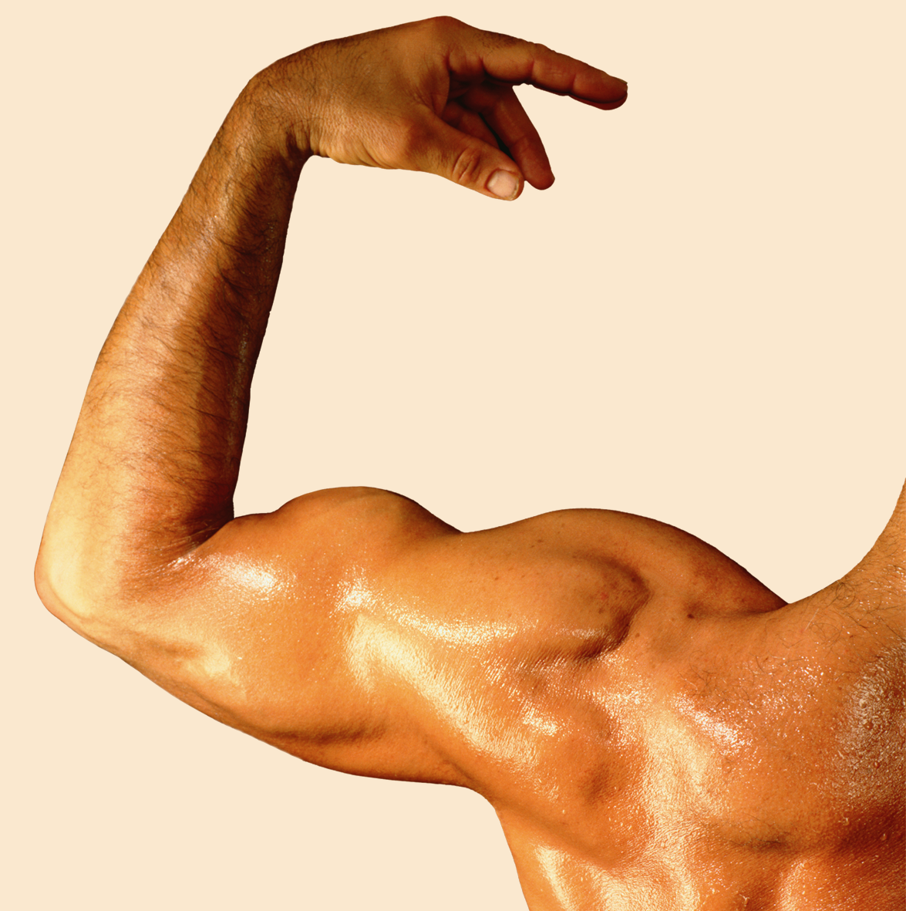
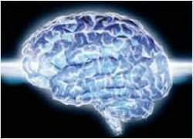
机械能（如肌细胞收缩）
渗透能（如主动运输）
转
化
为
ATP
酶
化学能（如蛋白质合成）
葡萄糖+果糖→蔗糖
电能（如电鳗放电、大脑思考
光能（如萤火虫发光）
Notes:
孔隆教育 http://mykonglong.taobao.com
孔隆教育 http://mykonglong.taobao.com

Slide 22
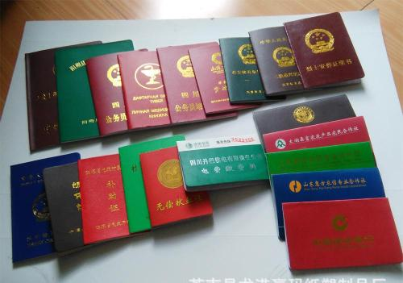



理解:ATP是细胞的能量“通货”
≈
储存有大量的能量，
但不能被直接利用
糖类、脂肪等有机物
能量
储存的能量相对来说少，但能被直接利用
≈
ＡＴＰ

Slide 23

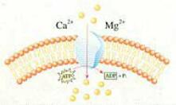

细胞的能量“通货”
ADP+Pi
能量
动植物呼吸作用
植物的光合作用
~
~
能量
ADP+Pi
生命活动

Slide 24
小结
1、ATP的结构简式:
A—P ~ P ~ P
2、ATP和ADP的相互转化:
ATP水解酶
ATP
ADP
+ Pi
+ 能量
ATP合成酶
3、ATP的形成途径:
光合作用、呼吸作用
细胞的能量“通货”
4、ATP的利用:

Slide 25

拓 展
能量来源 | 直接的能源物质
 | 主要的能源物质
 | 生物体内重要储能物质
 | 动物细胞内的储能物质
 | 植物细胞内的储能物质
 | 最终的能量来源
ATP
糖类
脂肪
糖原
淀粉
太阳能

Slide 26

练习
Notes:
孔隆教育 http://mykonglong.taobao.com
孔隆教育 http://mykonglong.taobao.com

Slide 27
1、生物体内进行生命活动的直接能源物质、主要能源物质和最终能源依次是 （ ）
A、太阳能、 糖类、 ATP
B、ATP 、糖类、 脂肪
C、ATP、 脂肪、 太阳能
D、ATP、 葡萄糖 、太阳能
D
Notes:
孔隆教育 http://mykonglong.taobao.com
孔隆教育 http://mykonglong.taobao.com

Slide 28
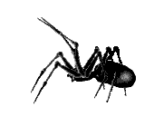
B
2.ATP的结构式可以简写为（ ）
A、A-P-P~P B、A-P~P~P
C、A~P~P-P D、A~P~P~P
D
3.ATP在细胞内的含量及其生成是（ ）。
A.很多，很快 B.很少，很慢
C.很多，很慢 D.很少，很快
Notes:
孔隆教育 http://mykonglong.taobao.com
孔隆教育 http://mykonglong.taobao.com

Slide 29
4、以下哪个化合物中含有P元素（ ）多选题
A、核苷酸 B、磷脂
C、脂肪 D、ATP
ＡB D
Notes:
孔隆教育 http://mykonglong.taobao.com
孔隆教育 http://mykonglong.taobao.com

Slide 30
5、对于反应式：
ATP ADP+Pi+能量，以下提法正确的是（ ）
A、物质是可逆的，能量是不可逆的
B、物质和能量都是可逆 的
C、物质和能量都是不可逆的
D、物质是不可逆的，能量是可逆的
酶
酶
A
Notes:
孔隆教育 http://mykonglong.taobao.com
孔隆教育 http://mykonglong.taobao.com

Slide 31

6、一分子ATP中含有的腺苷、磷酸基团和高能磷酸键数目依次是（ ）。
A、1，2，2 B、1，2，1
C、1，3，2 D、2，3，1
C
~
~
Notes:
孔隆教育 http://mykonglong.taobao.com
孔隆教育 http://mykonglong.taobao.com

Slide 32
7 、如果一个ATP脱去两个磷酸，该物质是（ ）
A.腺嘌呤
B.腺嘌呤脱氧核苷酸
C. ADP
D.腺嘌呤核糖核苷酸
D
腺嘌呤核糖核苷酸
腺嘌呤
P
~
P
~
P
核糖
Notes:
孔隆教育 http://mykonglong.taobao.com
孔隆教育 http://mykonglong.taobao.com

Slide 33
8、下列哪些生理活动会导致细胞内ＡＤＰ含量增加（ ）多选题
Ａ 小肠绒毛上皮细胞吸收葡萄糖
Ｂ 肾小管对葡萄糖的重吸收
Ｃ 葡萄糖进入红细胞
Ｄ
ＡＢ D
酶
葡萄糖+果糖→蔗糖
Notes:
孔隆教育 http://mykonglong.taobao.com
孔隆教育 http://mykonglong.taobao.com

